Slide 1
Audacity
Grabación de sonido

Slide 2
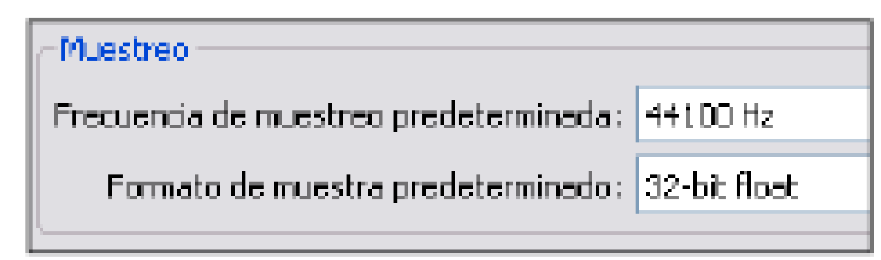
Grabación de sonido
La grabación de sonido es sencilla. Sólo hay que seguir los siguientes pasos:
Configurar los parámetros de calidad de grabación:
Dependiendo del uso que demos al audio grabado, usaremos unos parámetros u otros. Éstos son la frecuencia de muestra, el formato de muestra y el número de canales (mono, estéreo).

Slide 3
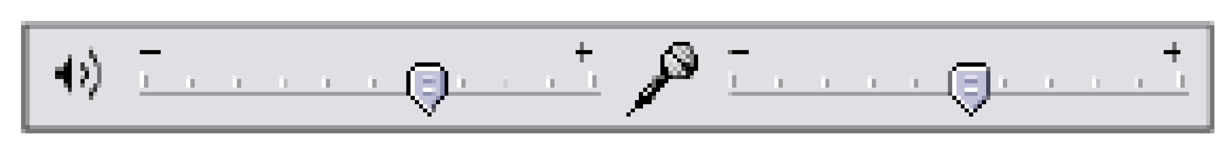
Grabación de sonido
Ajustar los niveles de Entrada y Salida:
Desde la interfaz de Audacity o desde el mezclador de la tarjeta de sonido, se pueden configurar estos niveles. Es recomendable hacer pruebas previas a la grabación para evitar el recorte en la onda.

Slide 4
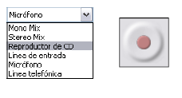
Grabación de sonido
Grabar audio del dispositivo de entrada seleccionado:
Audacity graba siempre en una pista nueva. De este modo podemos mantener varias tomas en un mismo proyecto. También podemos sincronizar varias pistas.

Slide 5
Parámetros de calidad
Lo primero que hay que preguntarse antes de grabar audio es: "¿Para qué quiero utilizar este audio?". La respuesta determinará, en buena medida, los parámetros de calidad que tendremos que configurar.
La calidad y el tamaño del archivo resultante son directamente proporcionales. Una vez más, tenemos el compromiso de escoger entre uno de estos factores, en función del medio final. Conocer bien estos parámetros de calidad nos ayudará a hacer una buena elección.

Slide 6
Parámetros de calidad
Frecuencia de muestreo: el número de muestras que se toma por segundo.
Bits de codificación (formato de muestra para Audacity): el número de bits para representar cada muestra. Por ejemplo, con 16 bits, una muestra puede tomar cualquiera de los 65536 posibles valores (2 elevado a 16).

Slide 7

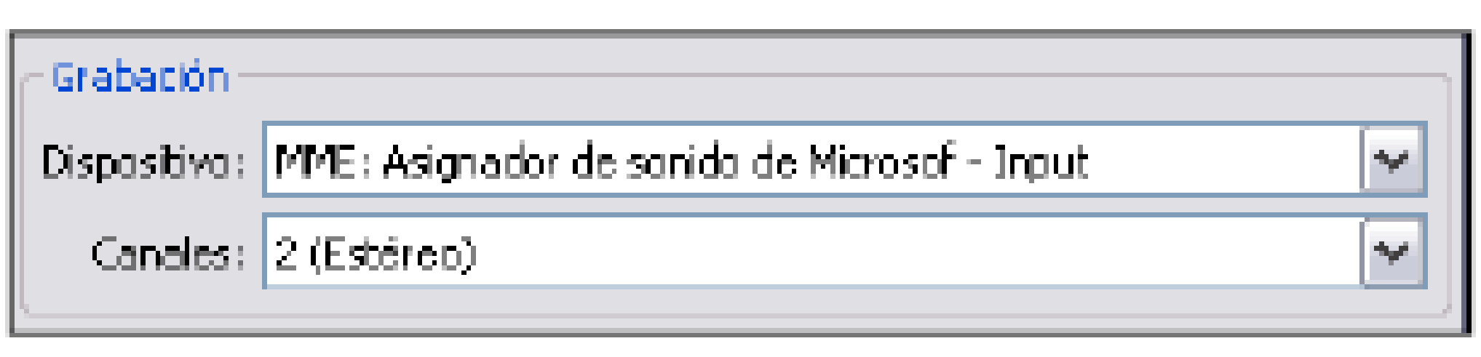
Parámetros de calidad
Número de canales: uno, para grabaciones monoaurales; dos, para estéreo; cuatro, para cuadrofónicas, etc.
Estos parámetros se configuran en Editar/Preferencias.

Slide 8
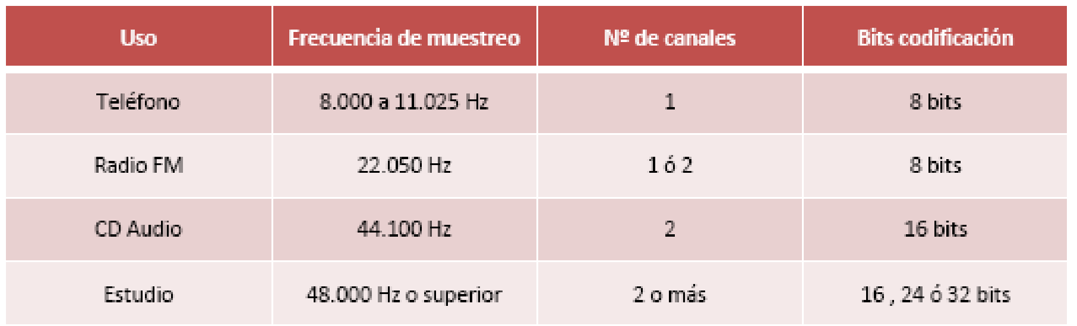
Calidad audio
En la siguiente tabla se muestran algunos de los valores de calidad de sonido estándar usados para distintos fines. Lógicamente, a mayor frecuencia de muestreo y número de bits para codificar, mejor calidad de sonido.

Slide 9
Calidad audio
Para calcular el tamaño que ocupará un segundo de tiempo, basta con multiplicar todos los parámetros, dividiendo por 8 para obtener el tamaño final en bytes:
Frecuencia de muestreo * Nº de canales * Nº de bits codificación / 8

Slide 10
Calidad audio
Para calidad CD Audio: 44.100 Hz * 2 canales * 16 bits * 1 byte / 8 bits = 176.400 bytes / segundo = 172 Kbytes / segundo. O lo que es lo mismo, multiplicando por 60, unos 10 Mbytes de tamaño por minuto (cuando no hay ningún tipo de compresión audio).

Slide 11
Algunas consideraciones
La tabla anterior sirve de guía a la hora de decidir los parámetros de calidad adecuados, pero es recomendable probar otras combinaciones que puedan ajustarse lo mejor posible.
Aplicando la fórmula anterior, nos haremos una idea del tamaño que conllevará cada combinación de parámetros, siempre y cuando el formato final sea no comprimido, como por ejemplo, WAV.
Para sonidos destinados a la web, el tamaño del archivo final será determinante; ha de ser lo menor posible y se ha de mantener un mínimo de calidad.
Para archivos de sonido que contengan sólo voz humana (discursos, narraciones...) bastará una frecuencia de muestreo de 11.025 o 8.000 Hz y un solo canal (mono).
Para archivos de canciones o sonidos ricos en timbres, frecuencias, etcétera, la mejor opción será grabar con calidad CD Audio y exportar luego a un formato de audio comprimido como Ogg Vorbis o MP3.

Slide 12
Algunas consideraciones
Otra posibilidad es grabar siempre con parámetros de alta calidad y luego guardar una copia con parámetros de menor calidad para nuestro fin.
De este modo no tendríamos que repetir la grabación en caso de que necesitáramos el mismo sonido con mayor calidad.
Audacity utiliza por defecto 32 bits de codificación; esto implica unos 340 Kbytes por cada segundo de audio en calidad CD. Si se tiene espacio suficiente y se desea aplicar la recomendación anterior, es una buena opción; en caso contrario, lo cambiaremos a 24 o 16 bits (Audacity no codifica a 8 bits).

Slide 13
Niveles de entrada
Antes de grabar la versión definitiva, es recomendable hacer un par de grabaciones de prueba para ajustar los niveles. En estas pruebas nos aseguraremos de que no se produce recorte, es decir, que la onda no toque los extremos superior e inferior de la ventana de onda. La barra de herramientas de Medición de niveles nos servirá para controlar en tiempo real si hay recorte o no.

Slide 14
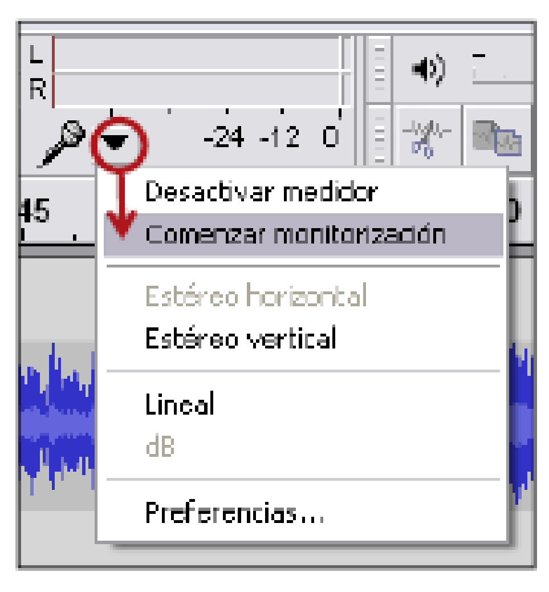
Niveles de entrada
También es posible controlar el recorte sin necesidad de empezar una grabación. Para ello, es suficiente con activar la opción Entrada de monitor del medidor de nivel de entrada. De este modo, el medidor funciona en todo momento, tanto si estamos grabando, como si no, ymonitoriza la señal del dispositivo de entrada activo.
Cuando se produce recorte se debe bajar el volumen del dispositivo de entrada, ya sea con la barra de herramientas de Mezcla de Audacity, o bajando el volumen del mismo dispositivo (reproductor de CD, micro, etc.) siempre y cuando disponga de regulador de volumen. También se pueden cambiar los niveles desde el mezclador de la tarjeta de sonido.

Slide 15
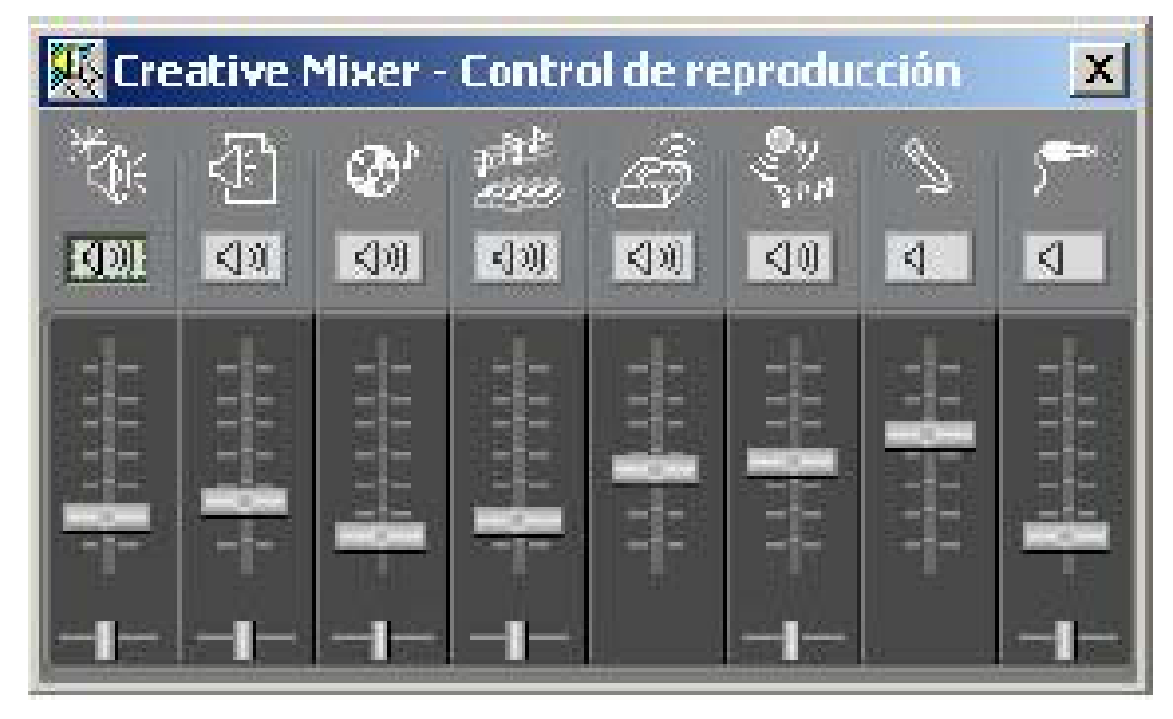
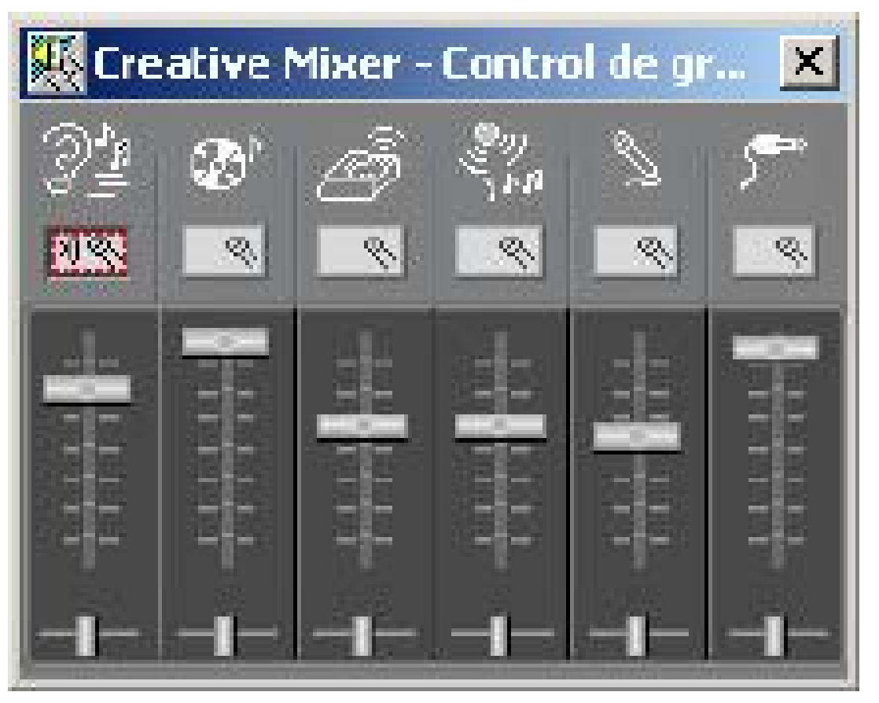
Mezcladores
La mayoría de las tarjetas de sonido vienen con un software que permite controlar el volumen de todas las conexiones de entrada y salida soportadas tarjeta operativo también soportadas. Se trata del mezclador de la propia tarjeta. El sistema incluye un mezclador con el mismo objetivo. Para sistemas Windows, éste se encuentra dentro de la carpeta de Accesorios bajo el nombre de Control de volumen.

Slide 16
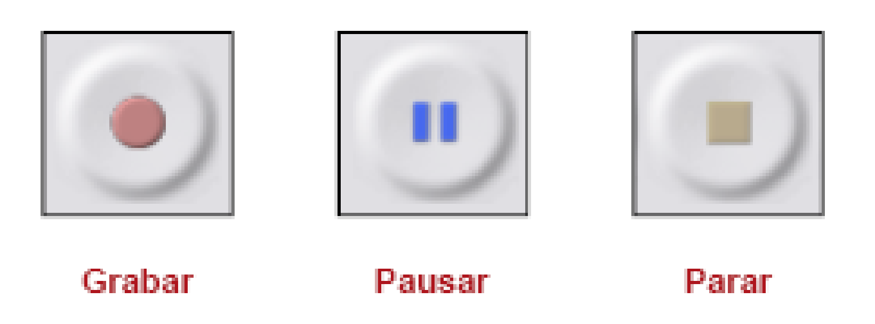
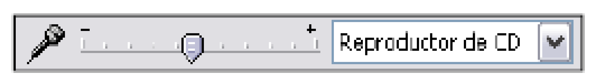
Grabar audio
Una vez configurados los parámetros de calidad y ajustados los niveles de entrada, sólo queda grabar el audio del dispositivo de entrada escogido en la barra de herramientas de Mezcla y pulsar el botón de grabación.
Opcionalmente, podemos pausar la grabación con el botón de pausa y retomarla, posteriormente, pulsando este mismo botón. Con el botón de parar finalizamos la grabación.

Slide 17
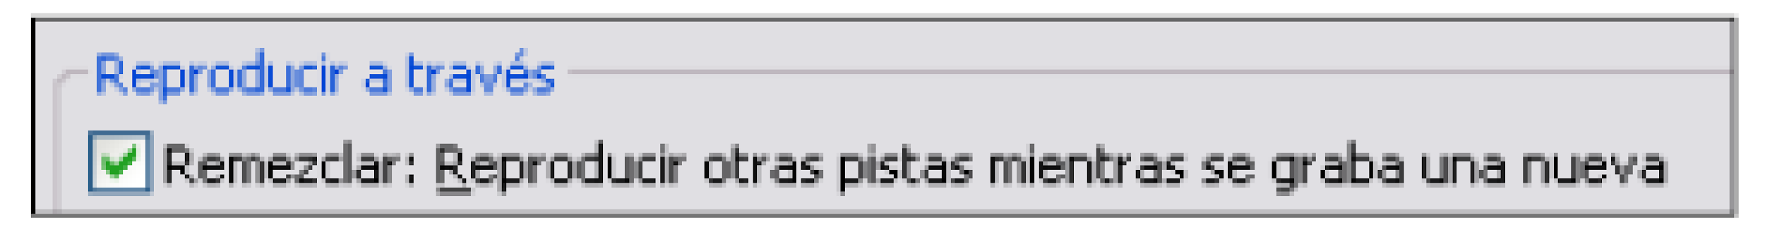
Grabar audio
Precisamente, cuando se tienen varias pistas en un proyecto, es posible reproducir otras pistas mientras se graba una nueva, si se activa esta opción en la sección Audio E/S del menú Editar/Preferencias. Una posible aplicación sería la de grabar la voz mientras suena la música de fondo.

Slide 18
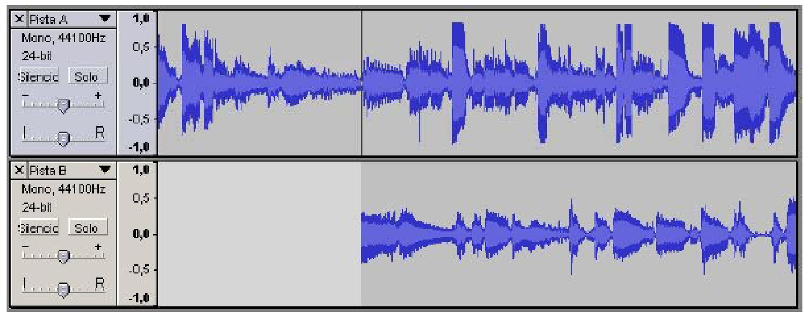
Grabar audio desde cursor
Con Audacity podemos grabar una nueva pista a partir de la posición del cursor de otra pista previa. En la figura inferior, se hizo clic en la onda de la Pista A para posicionar el cursor, y luego se empezó una nueva grabación. Como puede observarse, la Pista B empezó en esa misma posición.

Slide 19
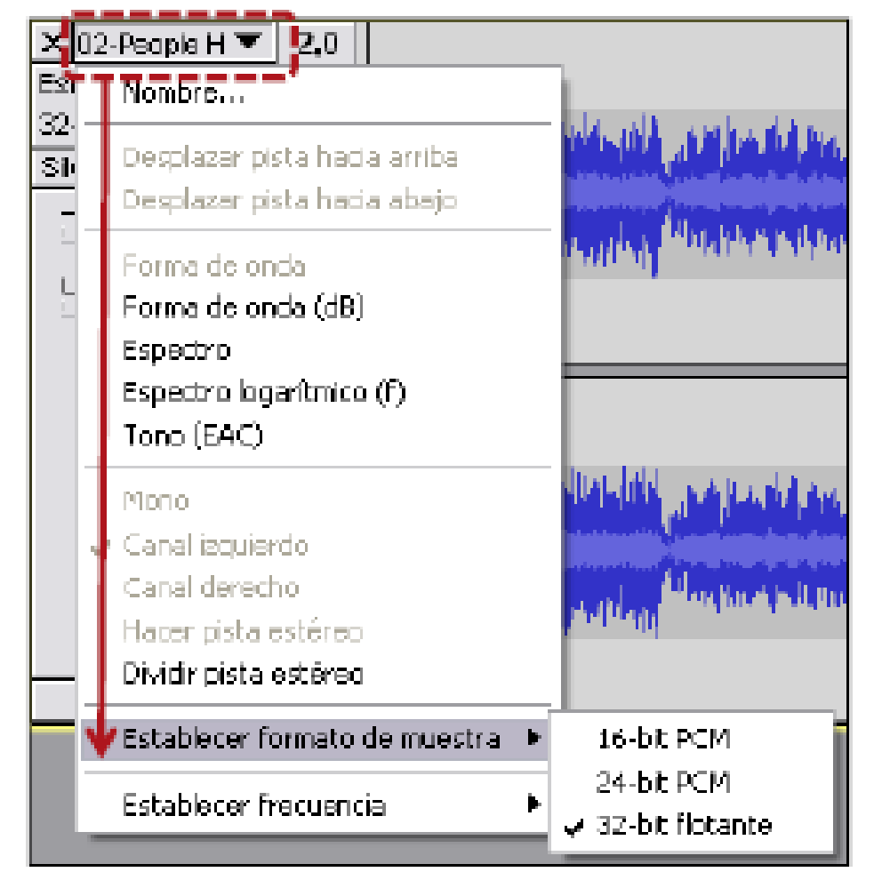
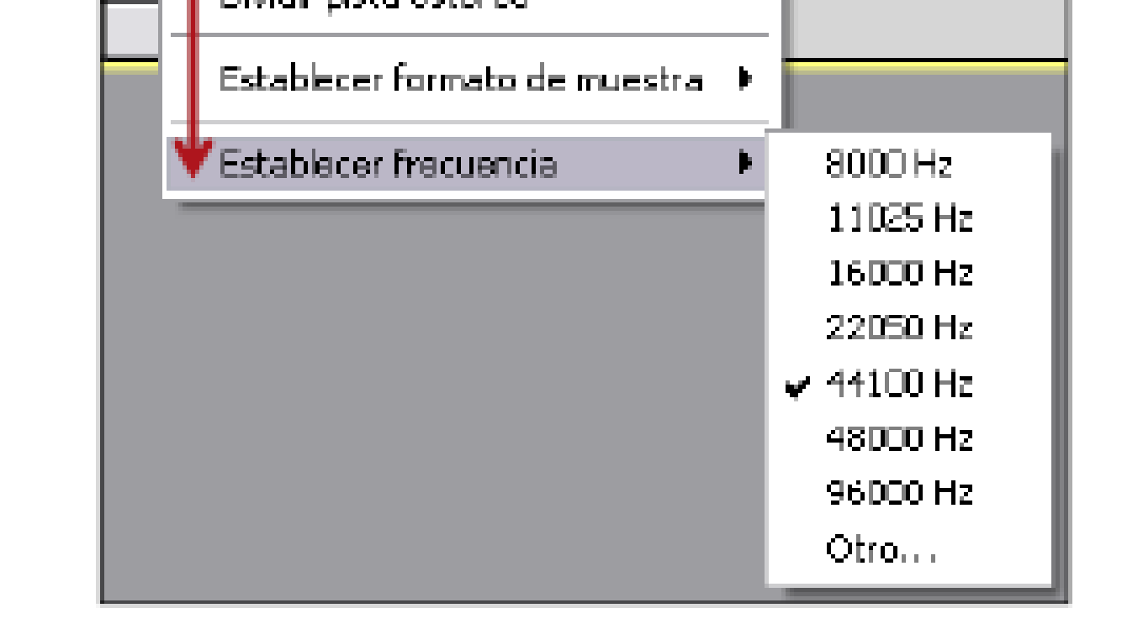
Cambiar los parámetros de calidad a posteriori
Una vez realizadas las grabaciones, podemos cambiar los parámetros de calidad desde el menú de pista. Lo más habitual es pasar de mayor a menor calidad. En caso contrario, la calidad obtenida no es la misma que si se hubiera grabado con esa misma calidad directamente. Por ejemplo, podemos pasar un sonido de 24 a 32 bits, pero la calidad será inferior que si hubiéramos grabado a 32 bits.

